Slide 1
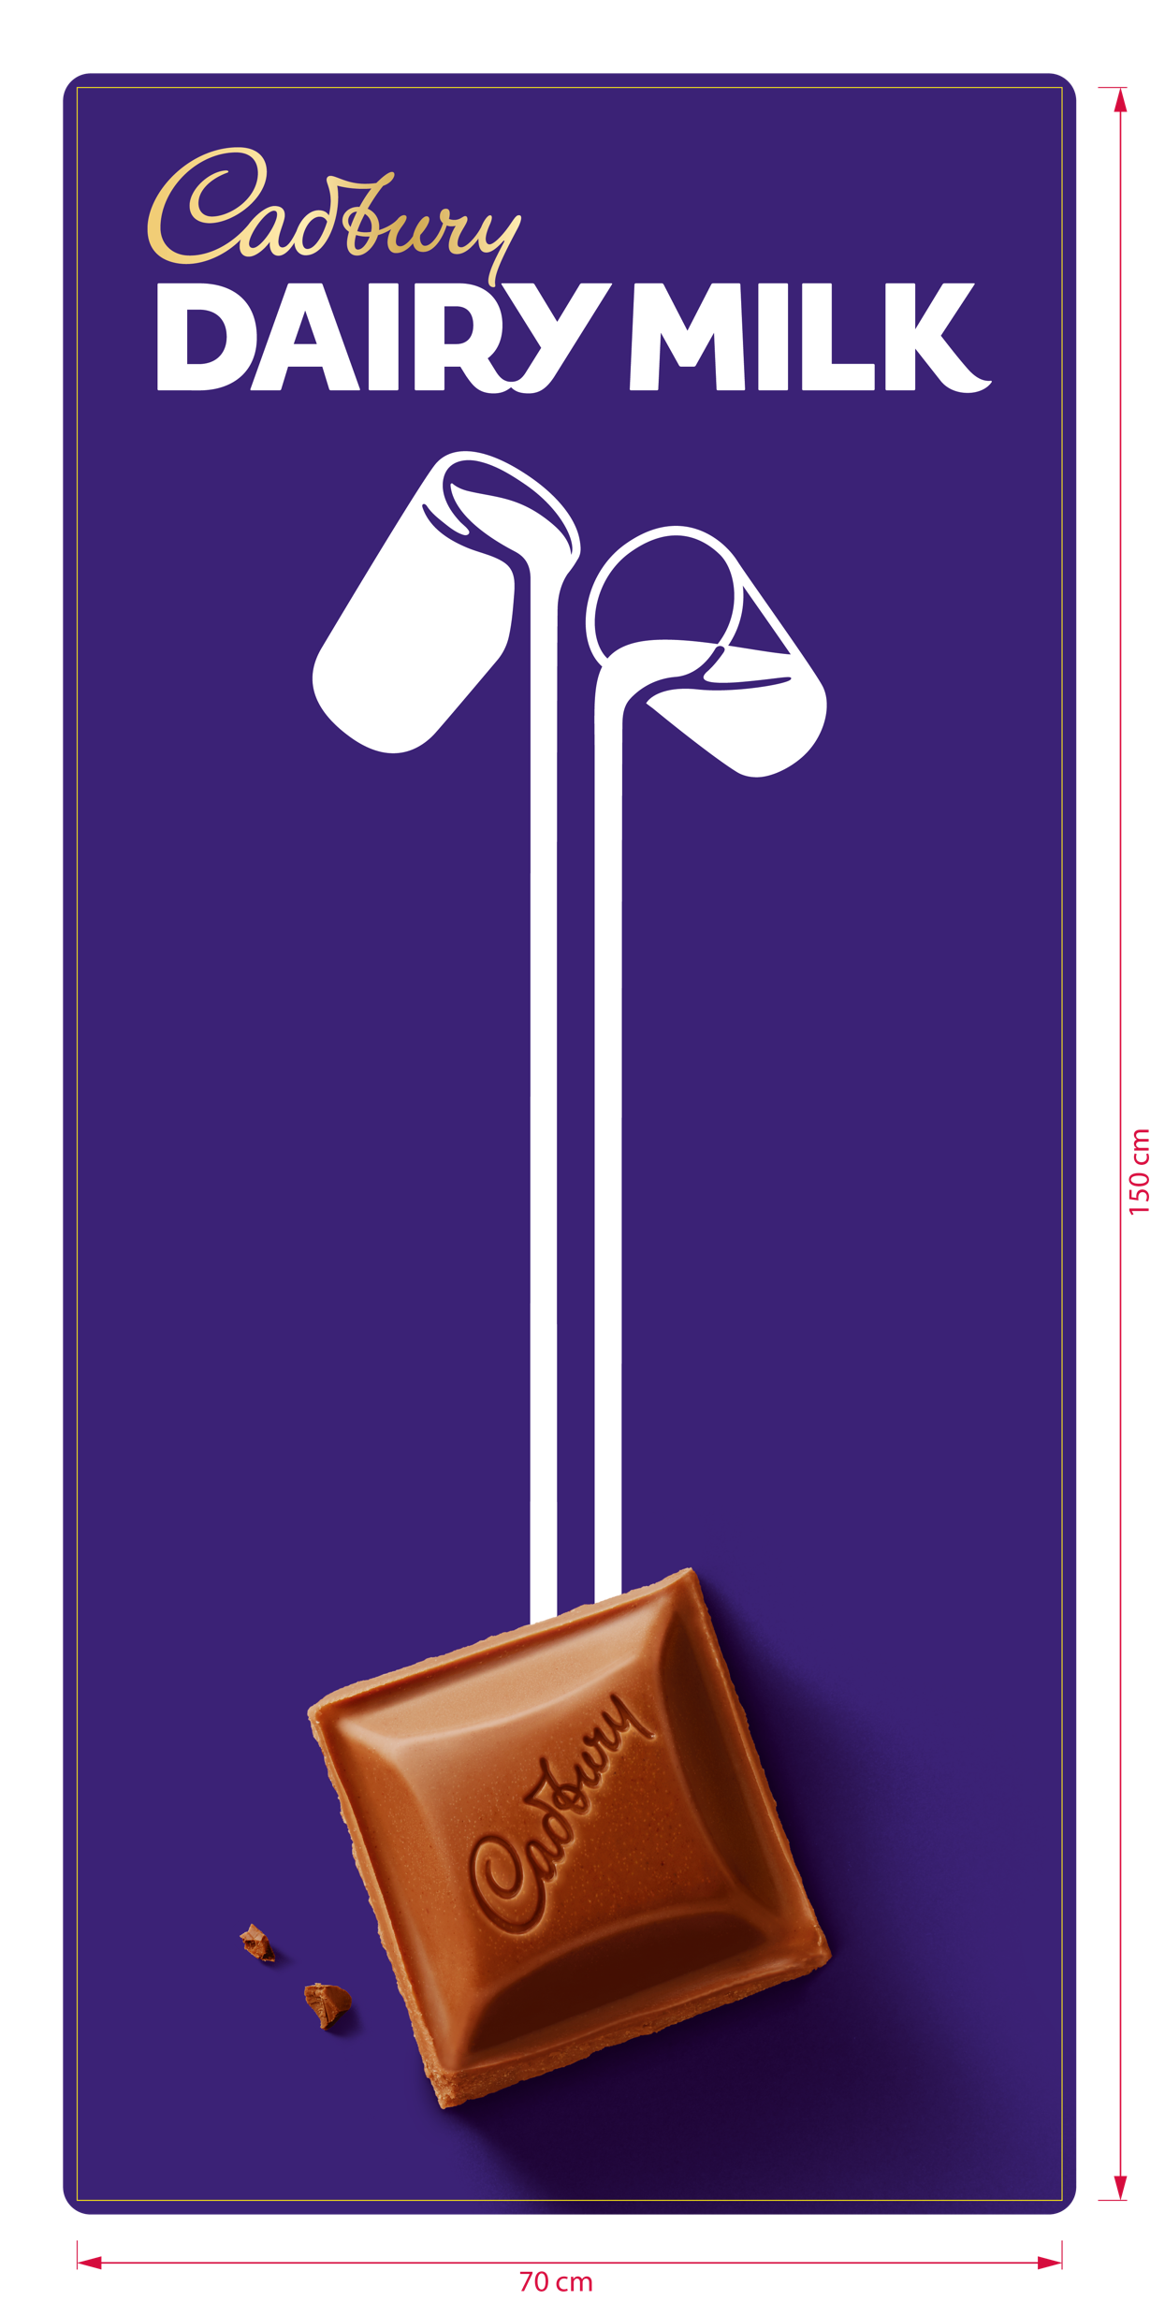
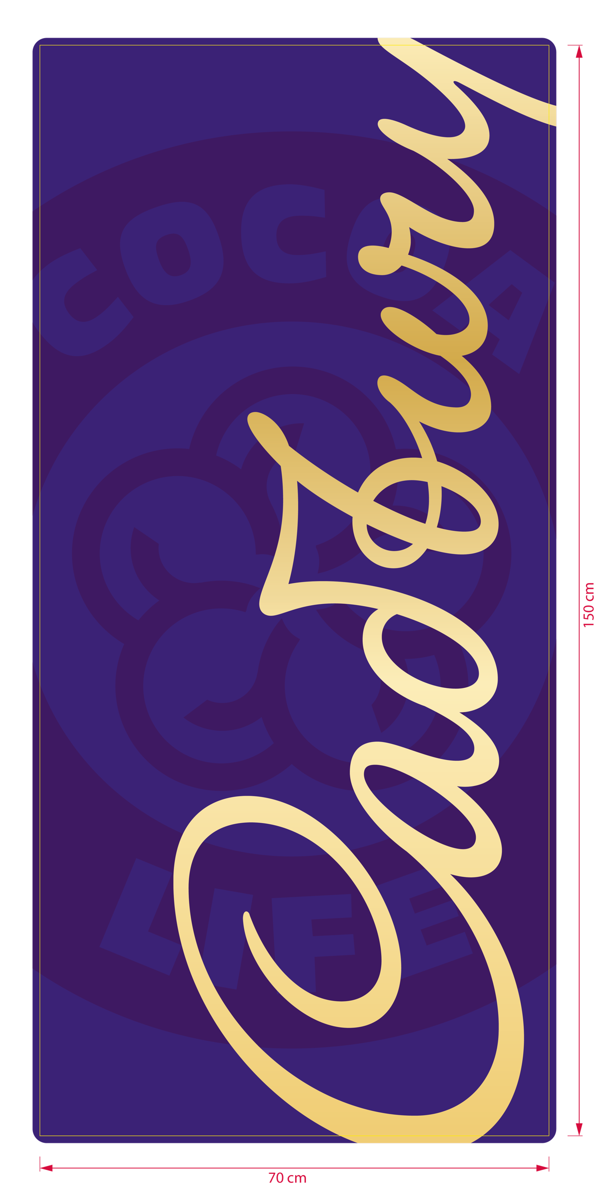
Fridge door
branding
Opc. 1
Opc. 2

Slide 2


Fridge top
branding
Opc. 1
Opc. 2

Slide 3
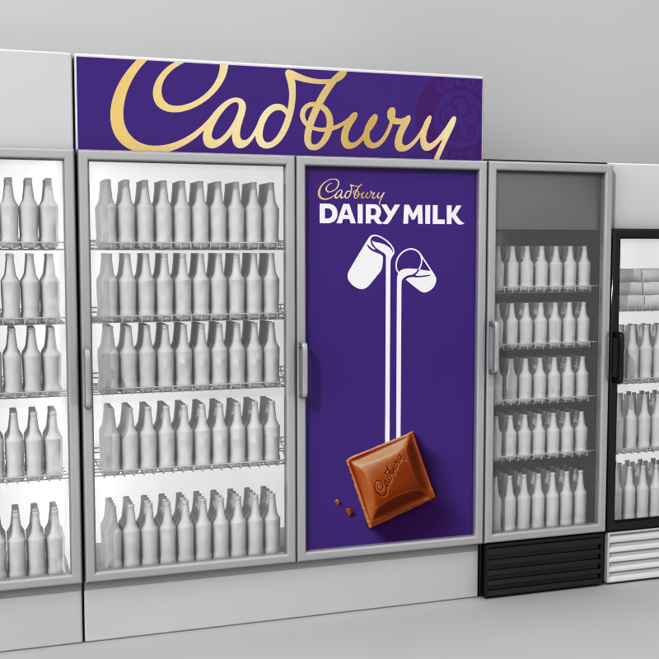
Fridge branding

Slide 4
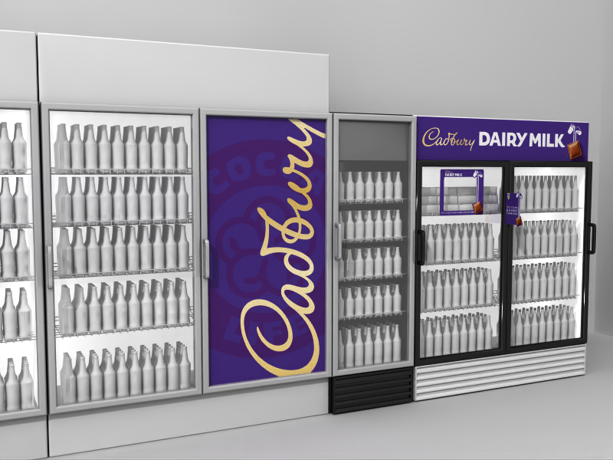
Fridge
branding

Slide 5
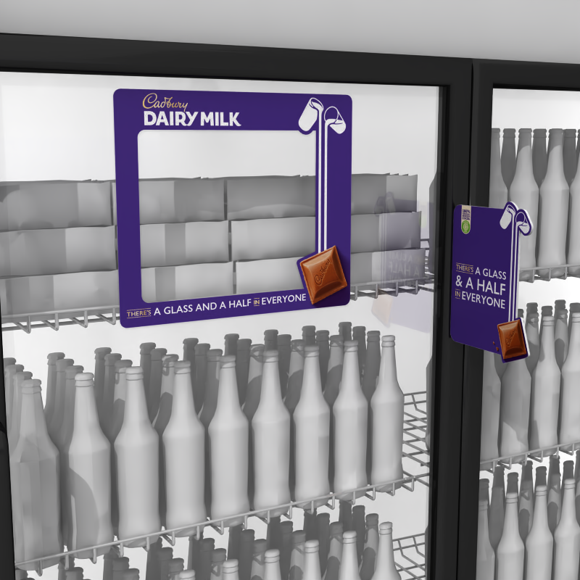
Fridge window
Branding / stopper

Slide 6
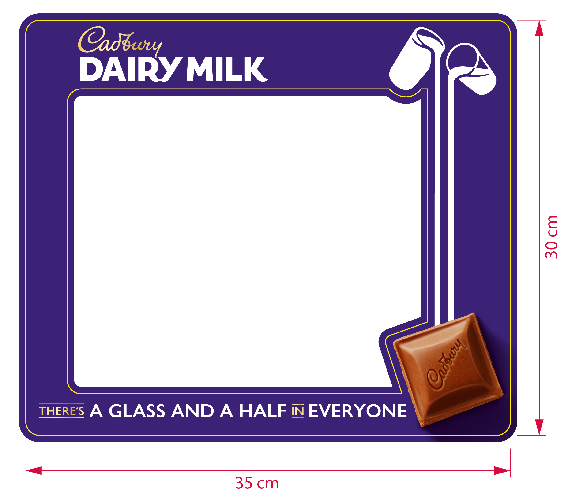
Fridge window
branding

Slide 7
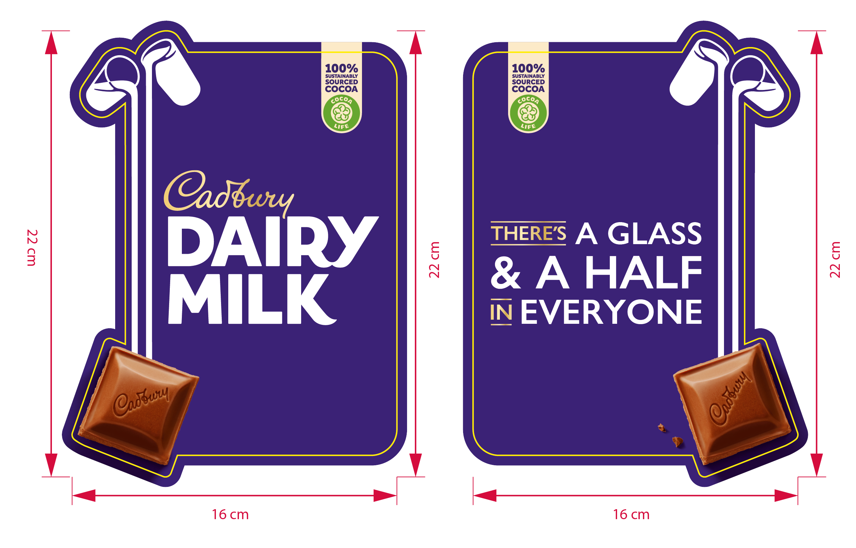
stopper
Opc. 1

Slide 8
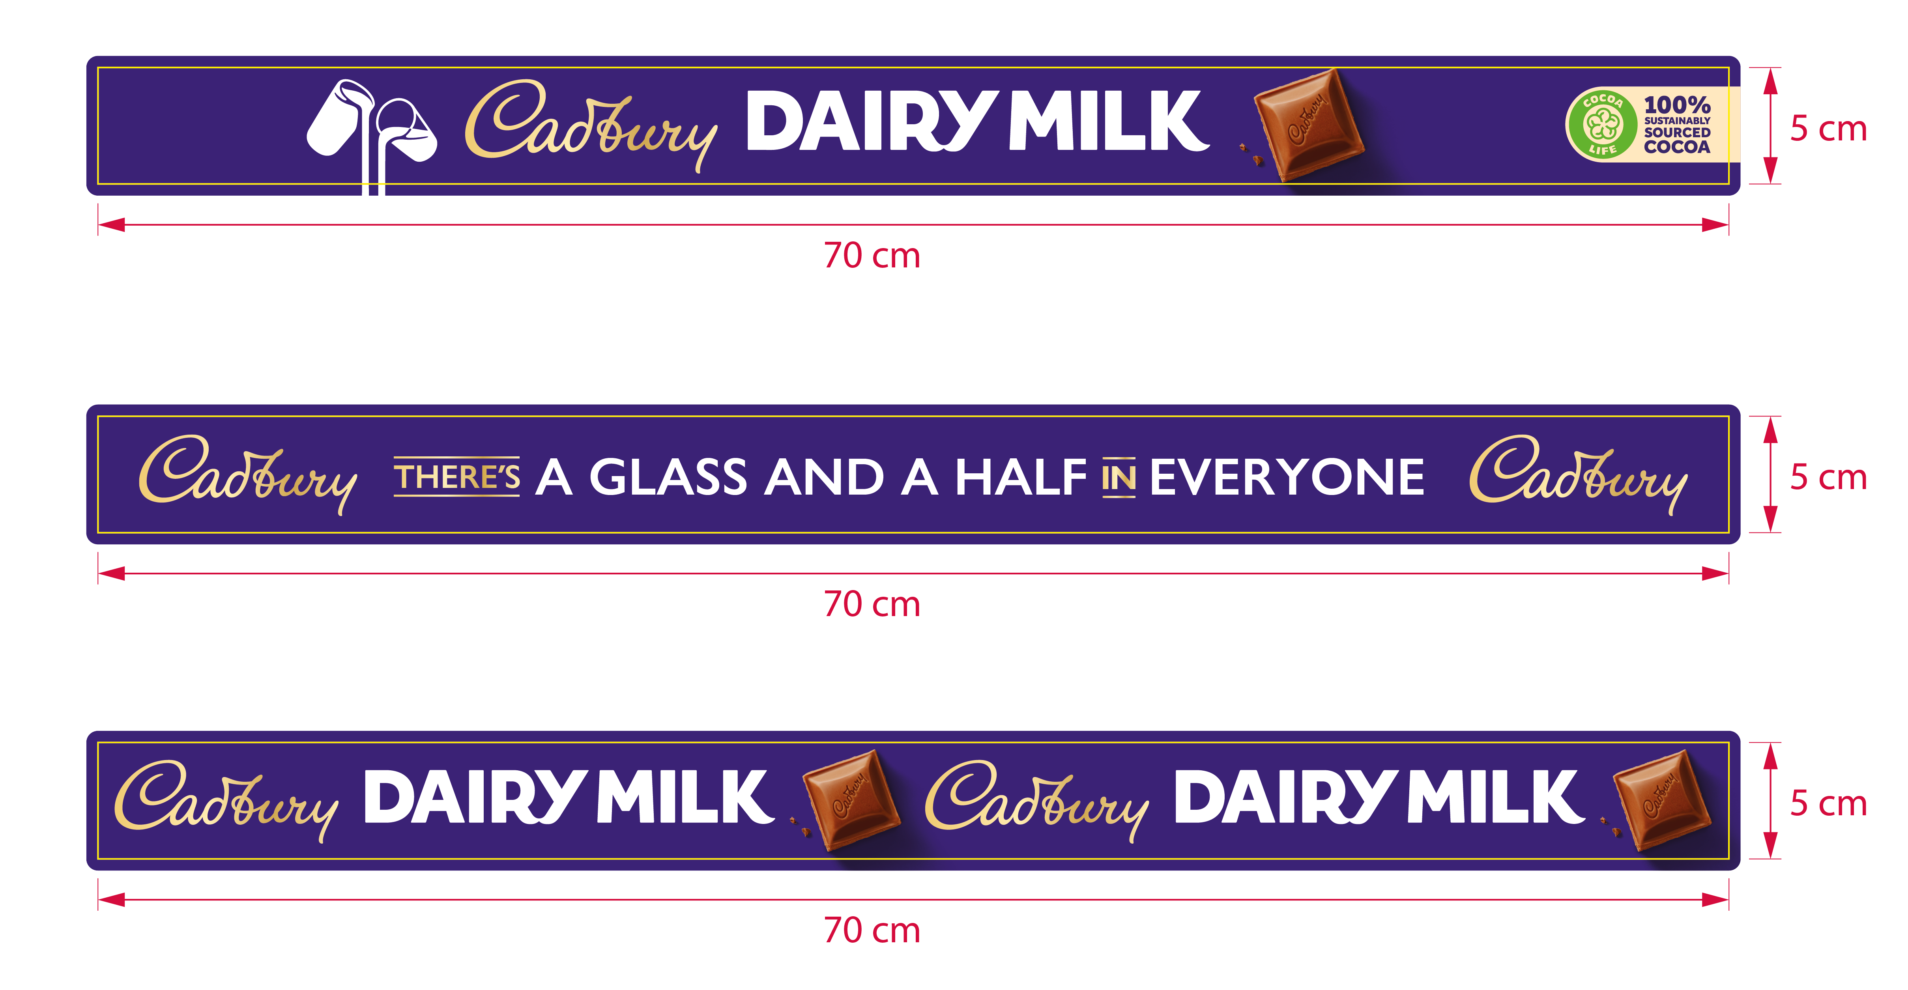
shelfstrips
Opc. 1
Opc. 2
Opc. 3

Slide 9
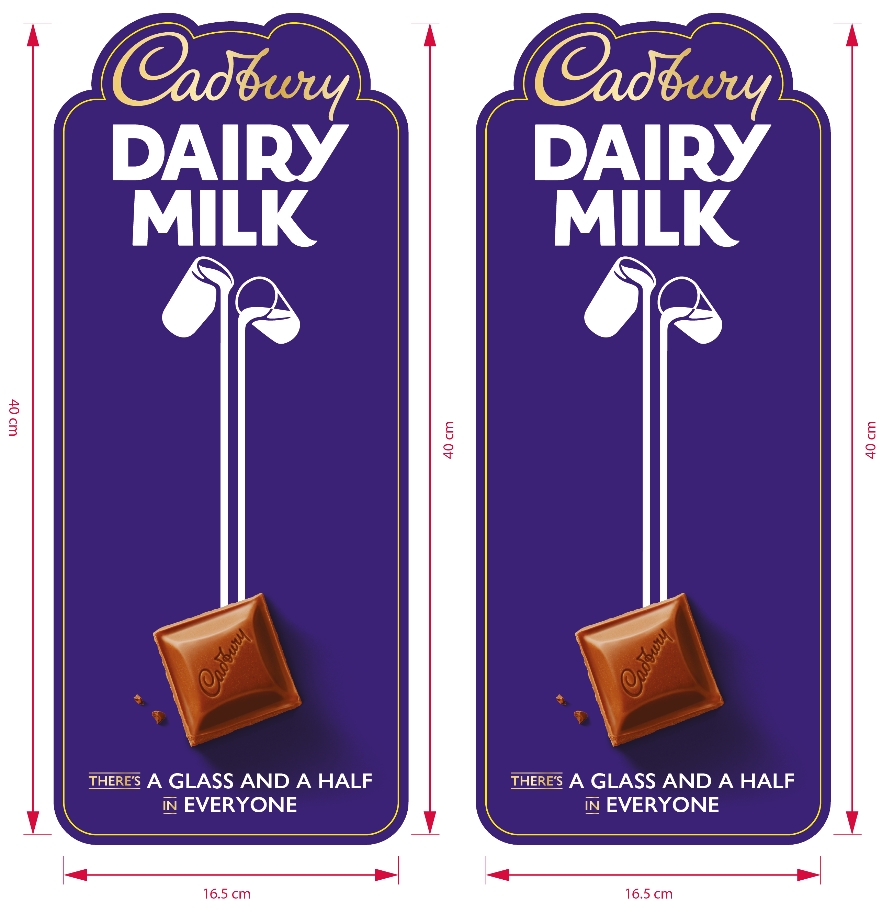
stopper
Opc. 2

Slide 10
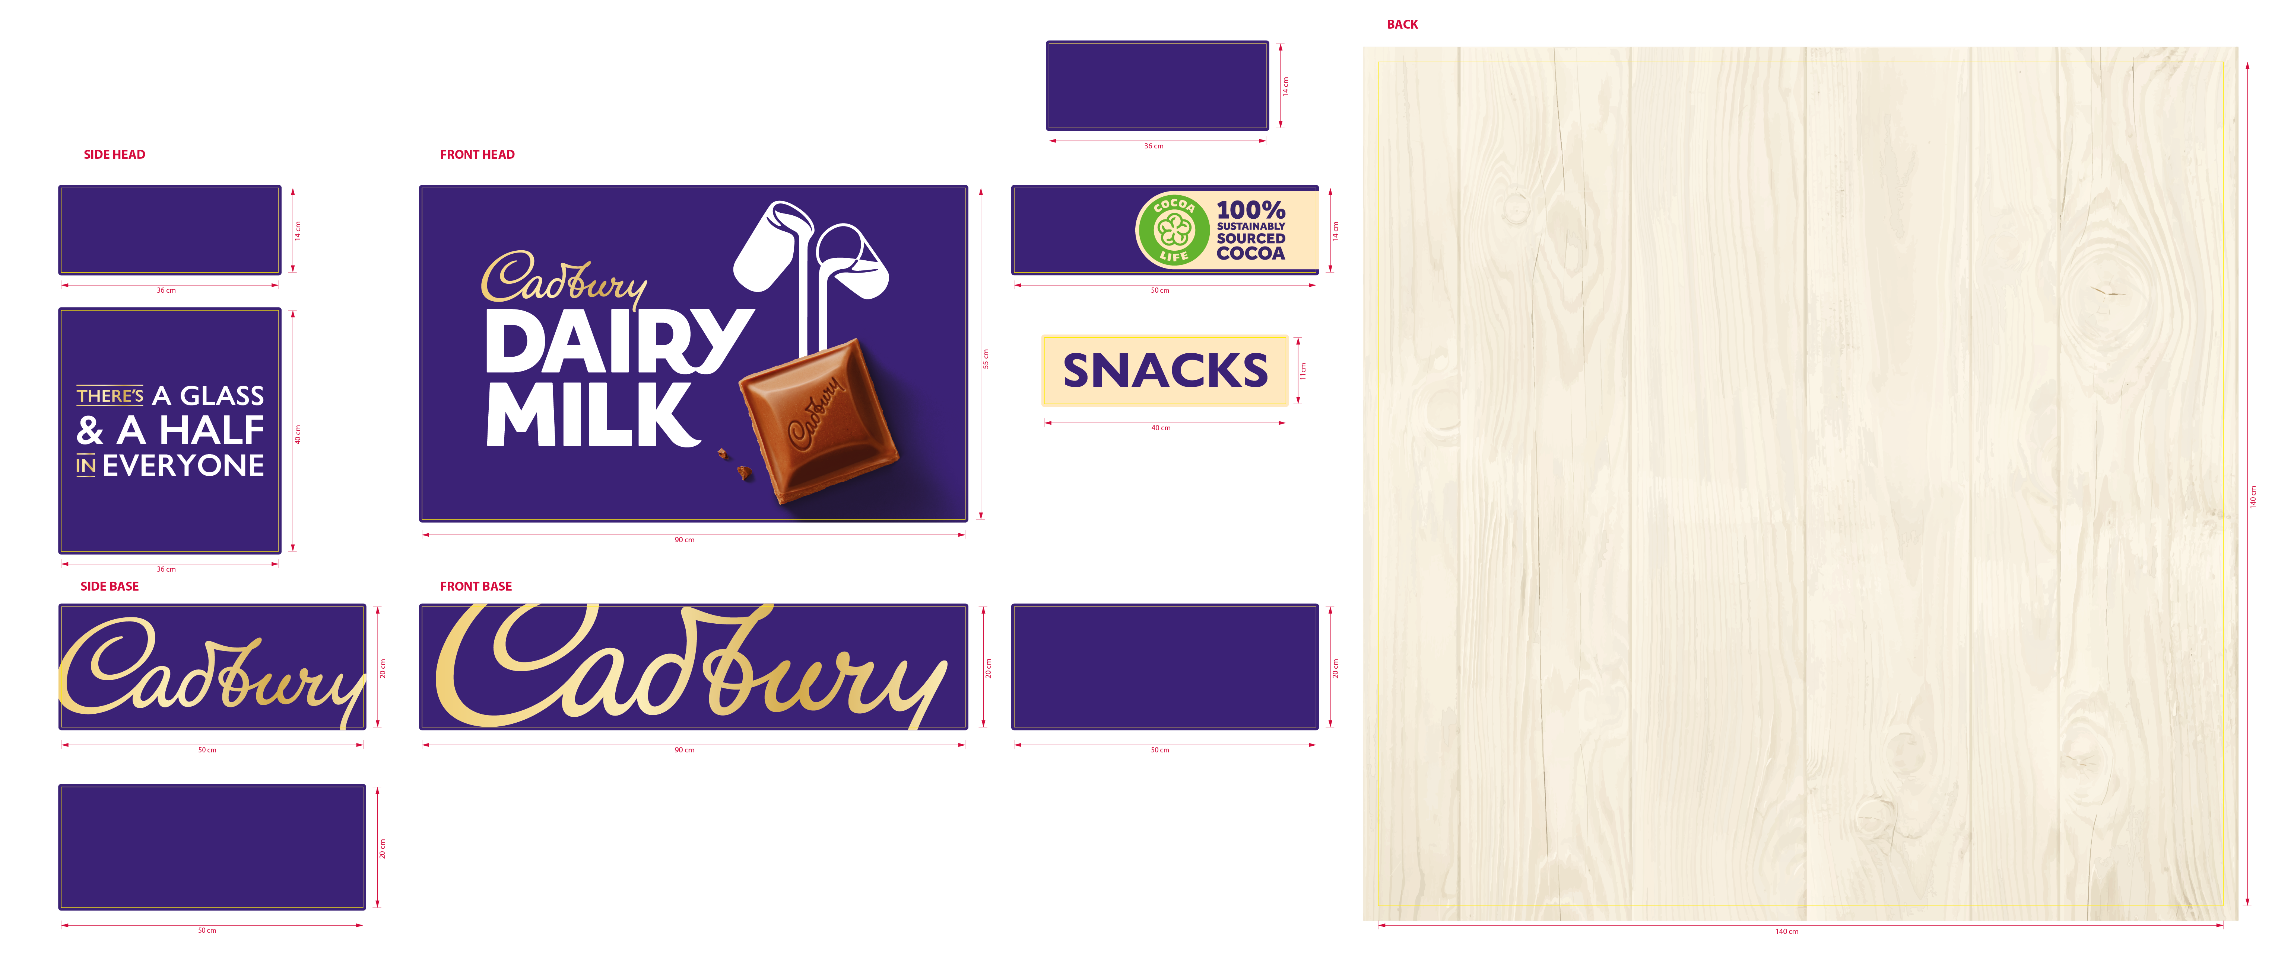
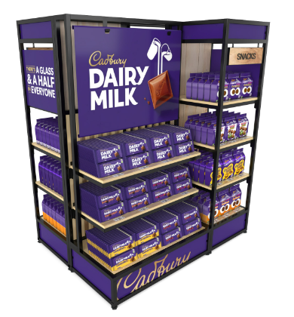
4 way
Medidas aprox del
plano enviado

Slide 11
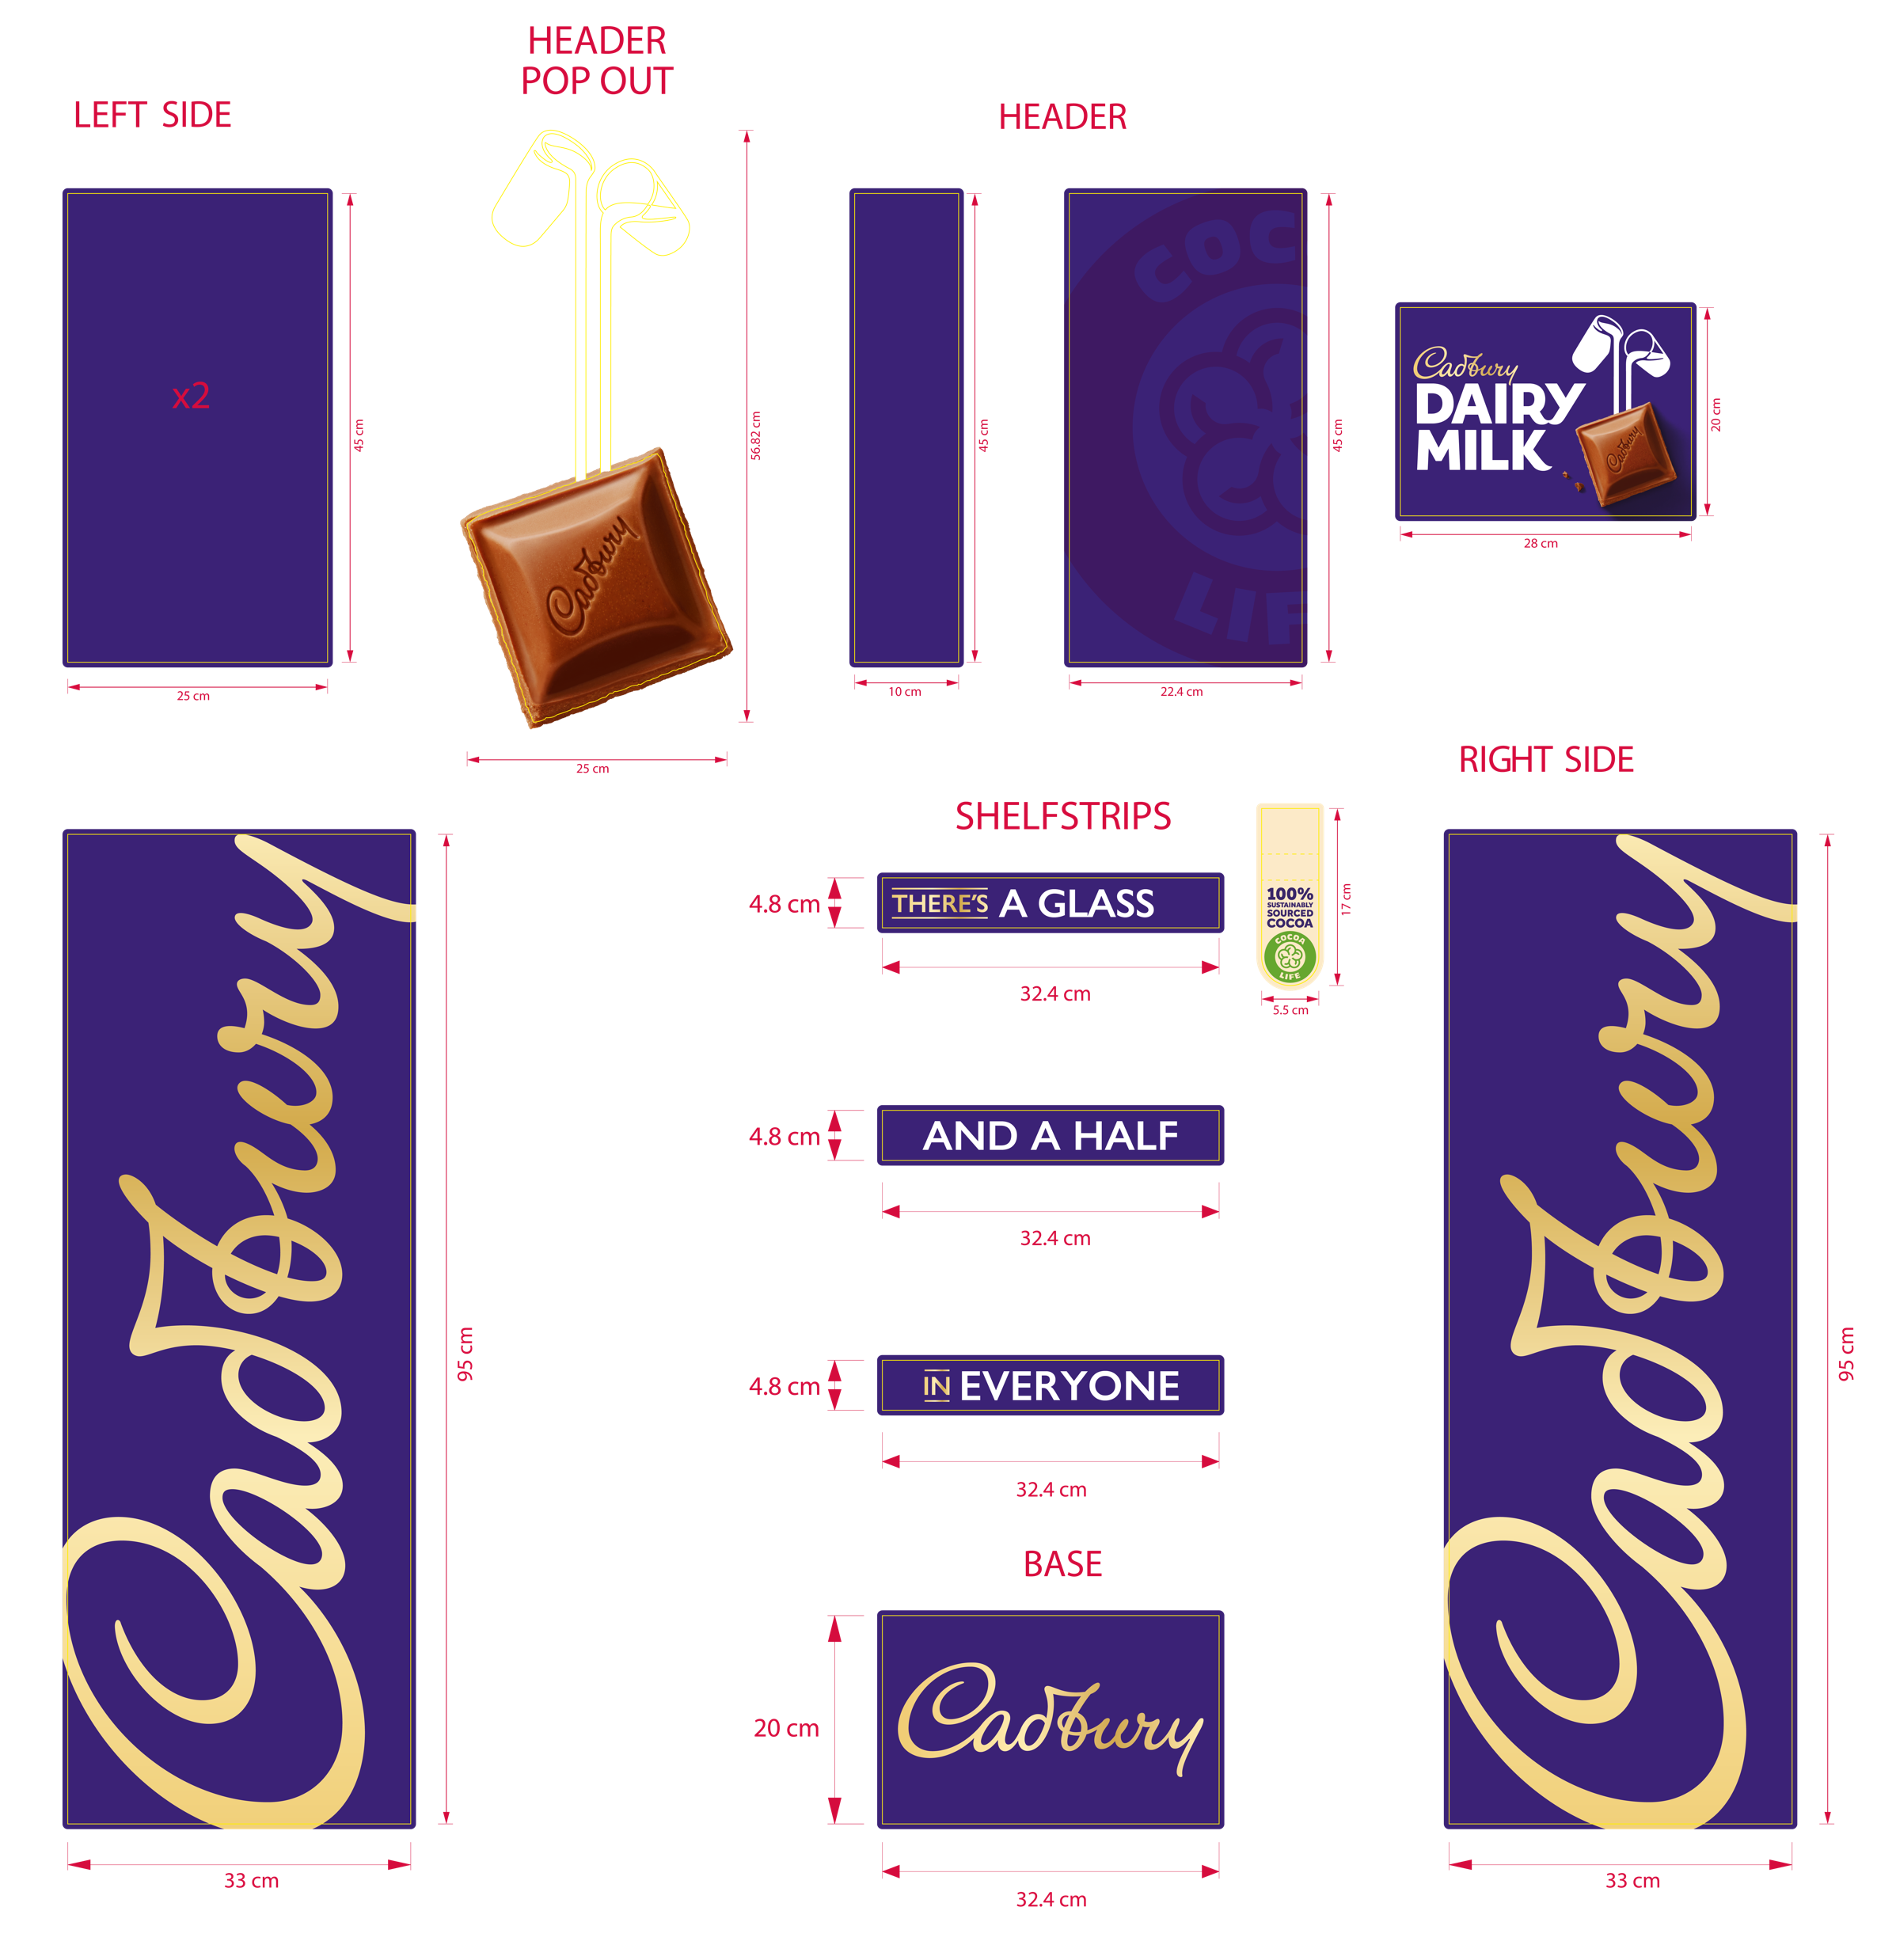
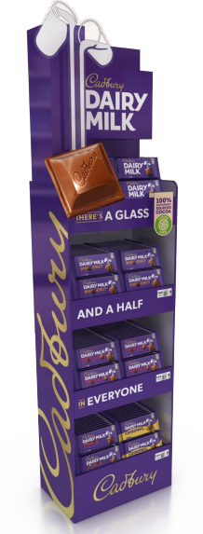
Small floordisplay
Medidas aprox de
un mojito small

Slide 12
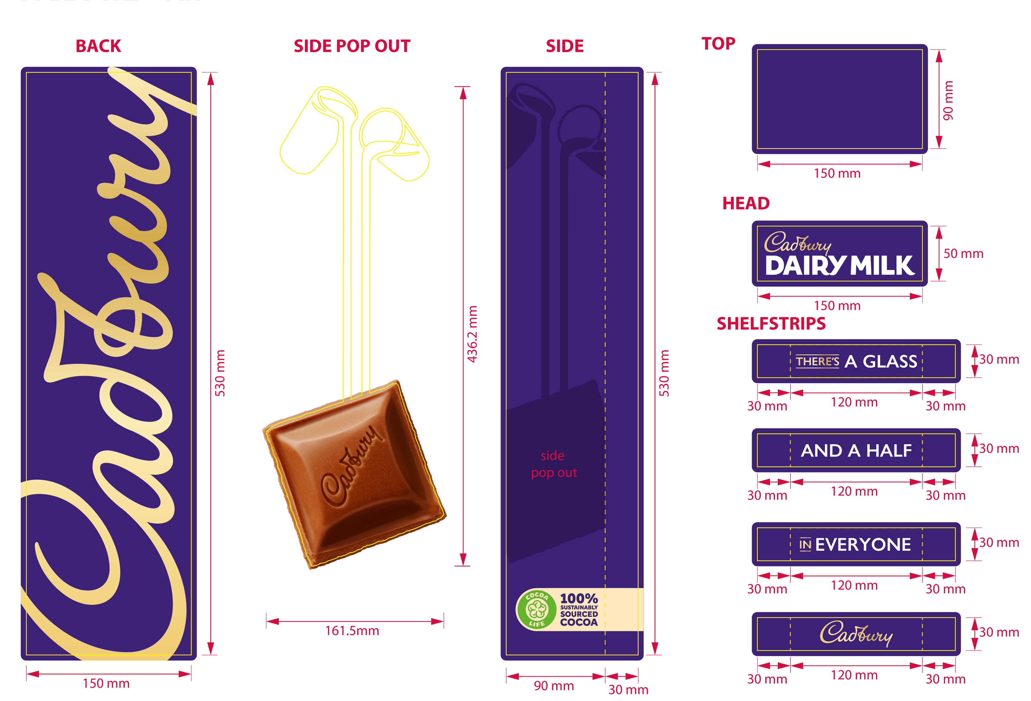
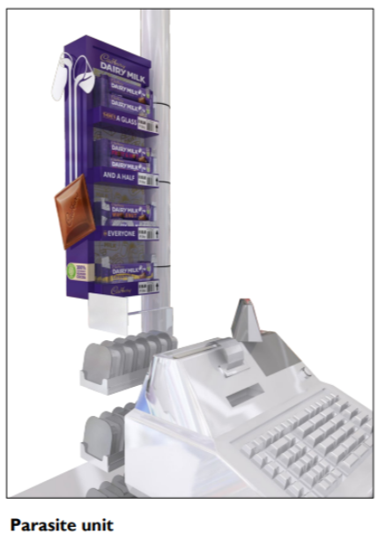
Parasite unit
Trabajar medidas aprox

Slide 13
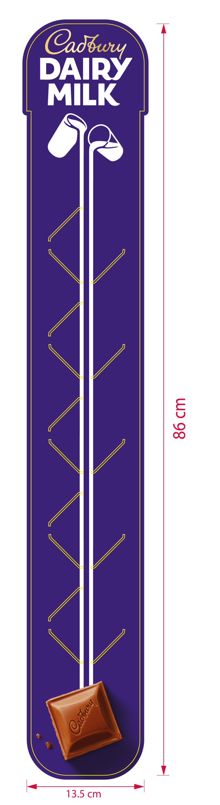
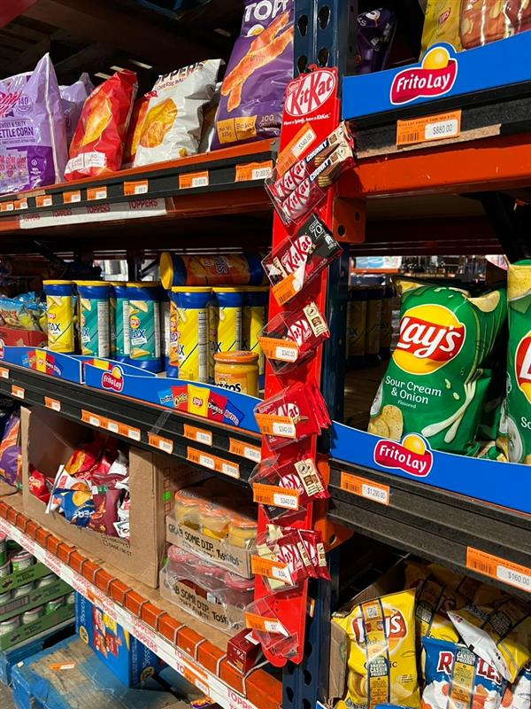
Ristra permanente
Trabajar medidas aprox

